Slide 1
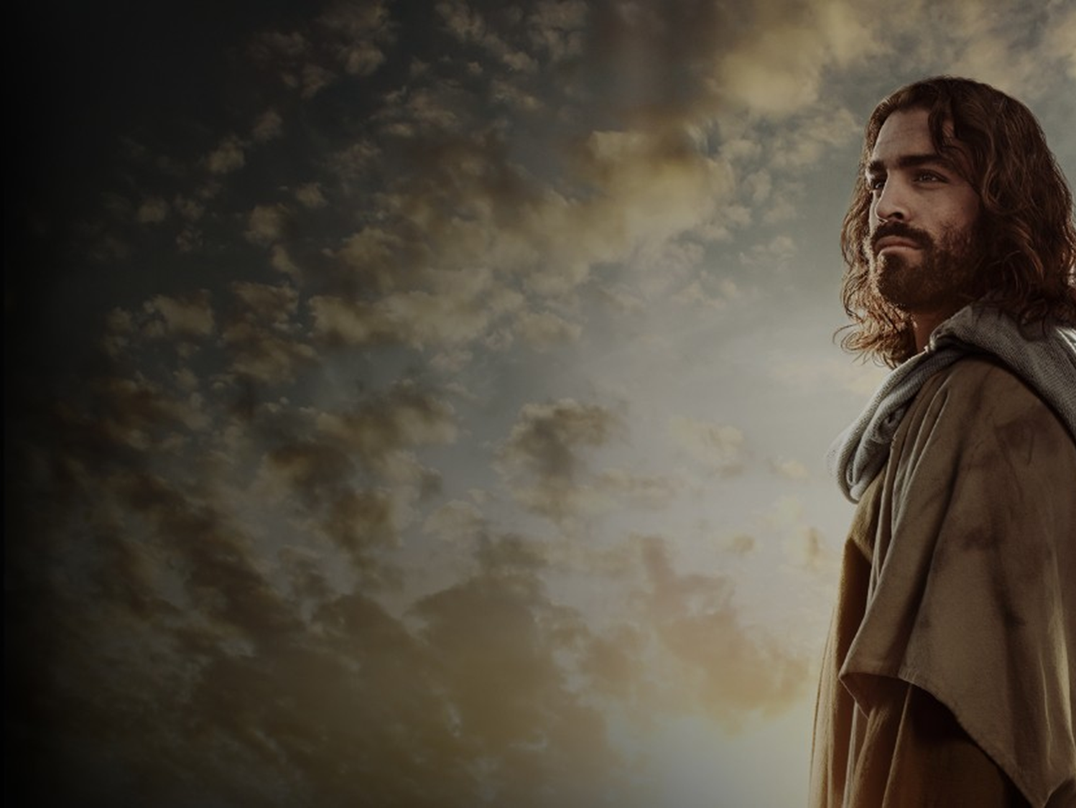
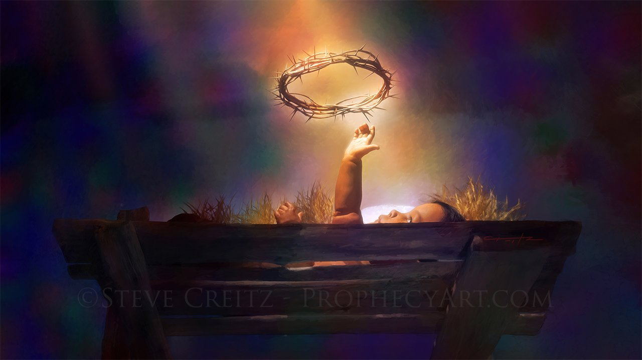
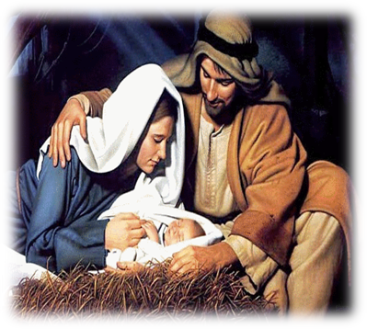
ANAK YANG DIJANJIKAN
Pelajaran ke 3, Triwulan I
Tahun 2022

Slide 2
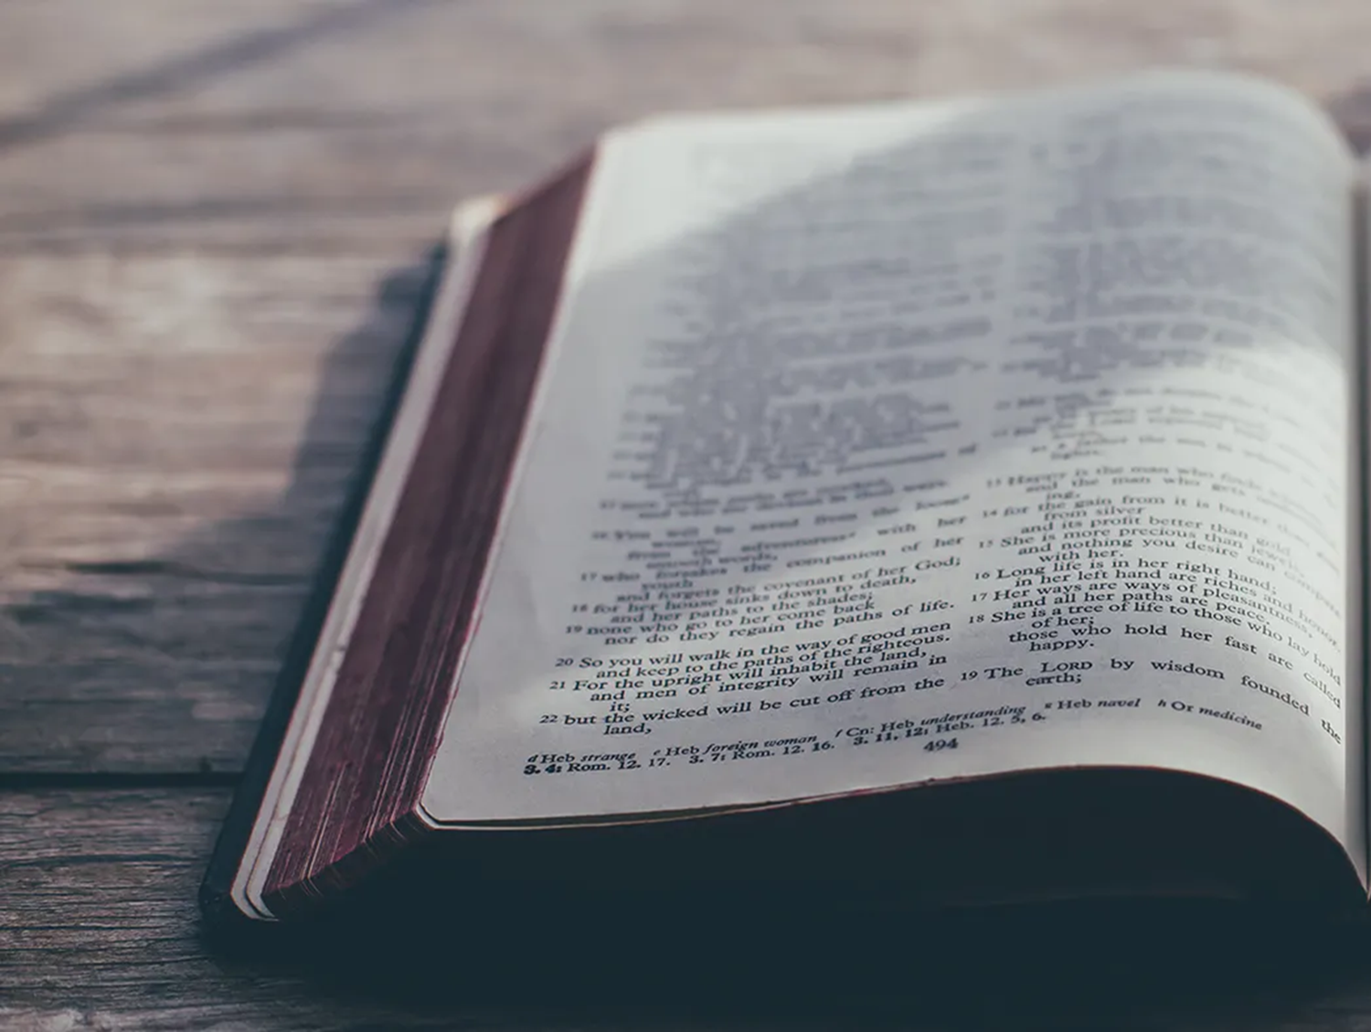
IBRANI 1 : 2,3
“Maka pada zaman akhir ini Ia telah berbicara kepada kita dengan perantaraan Anak-Nya, yang telah Ia tetapkan sebagai yang berhak menerima segala yang ada. Oleh Dia Allah telah menjadikan alam semesta.Ia adalah cahaya kemuliaan Allah dan gambar wujud Allah….. “.

Slide 3
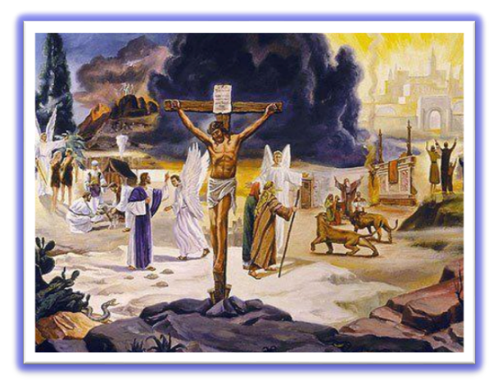
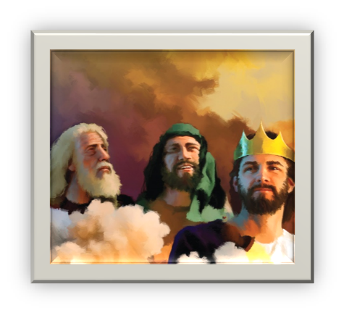
Dalam Ibrani 1: 1-5, setelah berbicara tentang wahyu Allah melalui para nabi di masa lalu, Paulus memperkenalkan kita kepada Yesus.
Yesus secara harafiah, ada sebelum dan sesudah dalam sejarah umat manusia.
Dia adalah “Anak” yang dijanjikan, yang diperanakkan oleh Allah. Dia adalah cahaya kemuliaan-Nya. Namun, Dia adalah Allah itu sendiri, Pencipta alam semesta.

Slide 4
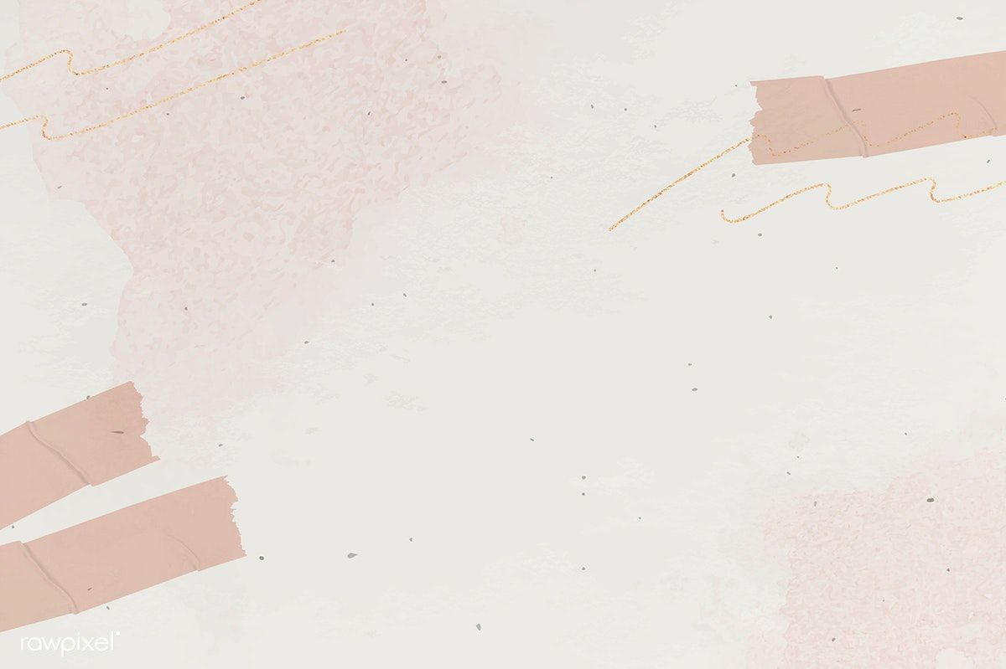
DI HARI-HARI TERAKHIR INI Minggu, 09 Januari 2022
Kitab Suci menggunakan dua ekspresi tentang masa depan yang memiliki arti berbeda, yaitu :
Para nabi menggunakan ungkapan "kemudian hari" atau "hari-hari yang terakhir" untuk berbicara tentang masa depan secara umum [Ulangan 4: 30, 31; Yeremia 23: 20].
Nabi Daniel menggunakan ungkapan, "akhir zaman," untuk berbicara lebih spesifik tentang hari-hari terakhir sejarah bumi [Daniel 8: 17, Daniel 12: 4].

Slide 5
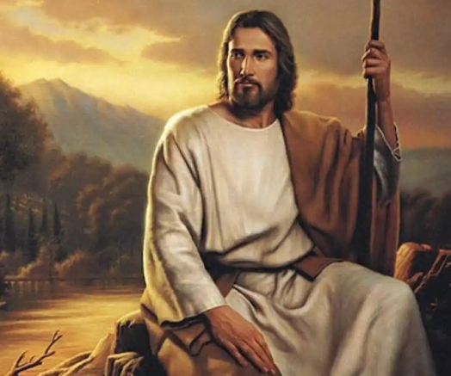
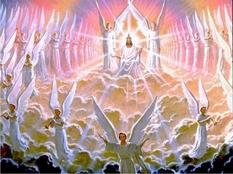
Menurut Bilangan 24:14-19 dan Yesaya 2:2-3 bahwa di "zaman akhir" Allah akan membangkitkan seorang raja yang akan menghancurkan musuh umat-Nya dan yang akan menarik bangsa-bangsa ke Israel.
Paulus berkata bahwa janji-janji ini digenapi di dalam Yesus. Dia mengalahkan iblis dan menarik semua bangsa kepada diriNya [Kolose 2: 15, Yohanes 12: 32].
Dengan demikian "hari-hari terakhir" dimulai dengan saat kedatangan Yesus yang pertama dan akan mencapai puncaknya pada kedatangan kedua.

Slide 6
Kedatangan Yesus pertama dan kedua kali menggenapi janji-janji Allah. Apakah janji Allah tersebut?
Bahwa Allah memprakarsai kebangkitan anak-anak-Nya oleh kebangkitan Yesus [1 Kor. 15: 20, Mat. 27: 5I- 53].
Bapa juga menjanjikan ciptaan baru [Yes. 65: 17]. Dia telah mulai memenuhi janji itu dengan menciptakan kehidupan spiritual baru di dalam kita [2 Kor. 5: 1 7, Gal. 6: 15].
Dia berjanji bahwa Dia akan menegakkan kerajaan terakhir-Nya [Daniel 2: 44]. Dia meresmikan kerajaan itu dengan membebaskan kita dari kuasa iblis dan menempatkan Yesus sebagai penguasa kita [Mat.12: 28- 30, Luk. 10: 18- 20].

Slide 7
Allah telah memenuhi janji-janji-Nya, dan Dia akan memenuhi semua janji-Nya. Kita yang hidup di hari-hari terakhir ini telah melihat semua kegenapannya, karena itu Yesus pasti datang untuk yang kedua kali sesuai dengan janji-Nya.

Slide 8
ALLAH TELAH BERBICARA KEPADA KITA OLEH ANAK-NYA Senin, 10 Januari 2022
Wahyu terakhir yang diungkapkan dalam Firman Allah yang tertulis datang melalui Nabi Maleakhi dan pelayanan Ezra serta Nehemia, empat abad sebelum kitab Perjanjian Baru.

Slide 9
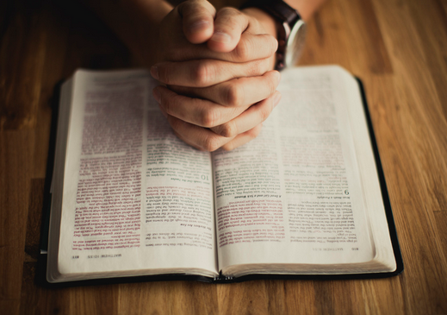
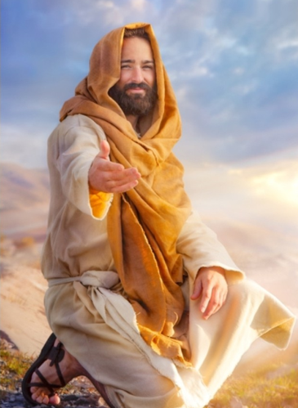
Menurut Ibrani 1:1-4, bahwa sekarang, Allah telah berbicara kepada kita melalui Anak-Nya, Yesus.
Ibrani 1:2 "maka pada zaman akhir ini Ia telah berbicara kepada kita dengan perantaraan Anak-Nya, yang telah Ia tetapkan sebagai yang berhak menerima segala yang ada. Oleh Dia Allah telah menjadikan alam semesta".
Wahyu Allah melalui Yesus, lebih tinggi dari wahyu yang Allah telah buat melalui para nabi karena Yesus adalah sarana wahyu yang lebih besar. Dia adalah Allah sendiri, yang menciptakan langit dan bumi dan mengatur alam semesta.

Slide 10
Apa yang Paulus ingin sampaikan ketika berbicara tentang Wahyu Allah melalui Yesus? Ibrani 1:1-4
Keilahian Kristus tidak pernah dipertanyakan, itu sudah jelas.
Perjanjian Lama adalah Firman Allah. Allah yang sama yang berbicara di masa lalu terus berbicara di masa sekarang. Perjanjian Lama mengkomunikasikan pengetahuan yang benar tentang kehendak Allah.
Wahyu Bapa dalam Anak memberikan kunci untuk memahami luasnya Perjanjian Lama yang sebenarnya dan Yesus telah membawa begitu banyak terang pada Perjanjian Lama.

Slide 11
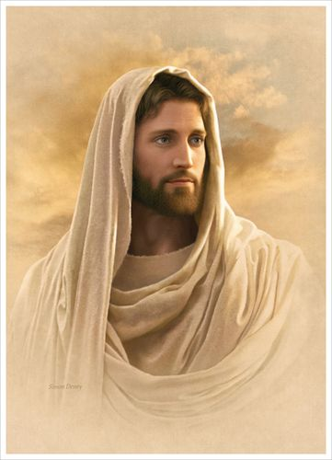
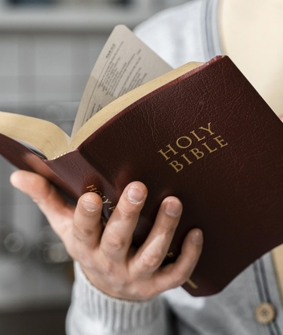
Yesus datang menjadi Perwakilan dan Juruselamat kita. Dia akan menggantikan kita dalam pertarungan dan mengalahkan si ular [Iblis]. Dalam kitab Ibrani, Yesus adalah "pelopor" dan "perintis" orang percaya [Ibrani 2: 10, 6: 20]. Dia berjuang untuk kita dan mewakili kita.
Pekabaran Allah kepada kita di dalam Yesus tidak hanya mencakup apa yang Yesus katakan tetapi juga apa yang Bapa lakukan melalui Dia dan kepada-Nya, semuanya untuk keuntungan bagi kita pada masa sekarang dan kekekalan.

Slide 12
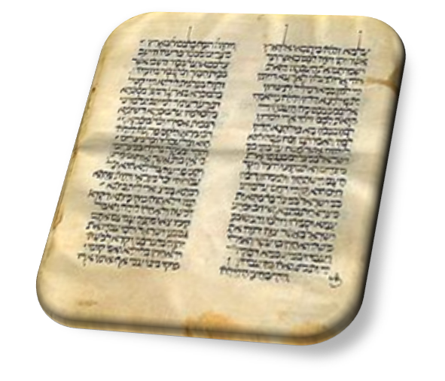
IA ADALAH CAHAYA KEMULIAAN ALLAH Selasa, 11 Januari 2022
Ibrani 1:3
"Ia adalah cahaya kemuliaan Allah dan gambar wujud Allah dan menopang segala yang ada dengan firman-Nya yang penuh kekuasaan".

Slide 13
Apa yang Alkitab katakan tentang kemuliaan Allah? Keluaran 24:16-17, Mazmur 4:7, 36:10, 89:16
Dalam Perjanjian Lama, kemuliaan Allah mengacu pada kehadiran-Nya yang terlihat di antara umat-Nya [Kel. 16: 7; Kel. 24: 16, 17; Im. 9: 23; Bil. 14: 10]. Kehadiran ini sering dikaitkan dengan terang atau pancaran cahaya.
Yesus adalah terang yang datang ke dunia ini untuk mengungkapkan kemuliaan Allah [Ibr. 1:3; Yoh. 1:6-9, 14-18; 2 Kor. 4:6].
Yesus menampakkan diri di saat transfigurasi. "Lalu Yesus berubah rupa di depan mata mereka; wajah-Nya bercahaya seperti matahari dan pakaian-Nya menjadi putih bersinar seperti terang" [Mat. 17: 2].
Sama seperti matahari tidak dapat dilihat kecuali oleh pancaran cahayanya, Allah juga dikenal melalui Yesus. Dari sudut pandang kita, keduanya adalah satu. Karena kemuliaan Allah adalah terang itu sendiri, tidak ada perbedaan, dalam wujud nyata, antara Allah dan Yesus, sama seperti tidak ada perbedaan antara cahaya dan pancarannya.

Slide 14
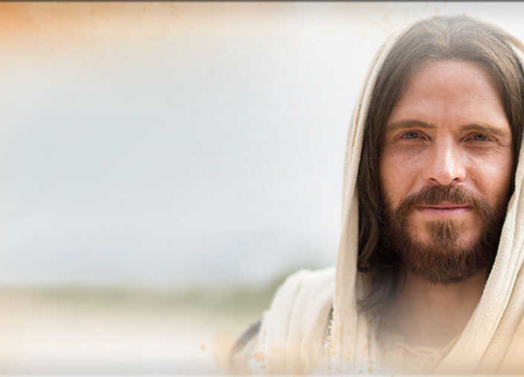
Dalam kitab Ibrani, Yesus disebut "representasi yang tepat" dari substansi Bapa [Ibrani 1:3]. Inti dari metafora ini adalah bahwa ada persesuaian yang sempurna dalam wujud atau esensi antara Bapa dan Anak.
Manusia membawa gambar Allah tetapi bukan esensi-Nya [Kejadian 1: 26]. Tetapi Yesus [Anak], memiliki esensi yang sama dengan Bapa. Tidak heran bahwa Yesus berkata, "Barangsiapa telah melihat Aku, ia telah melihat Bapa" [Yohanes 14: 9].

Slide 15
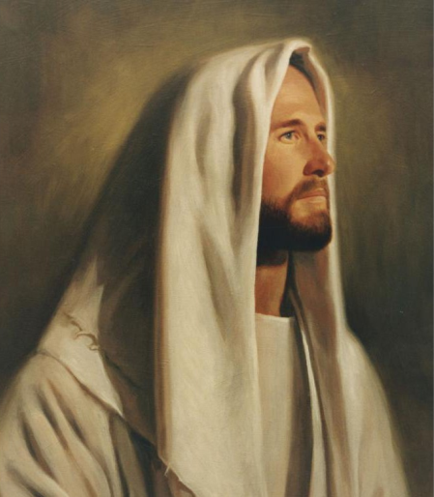
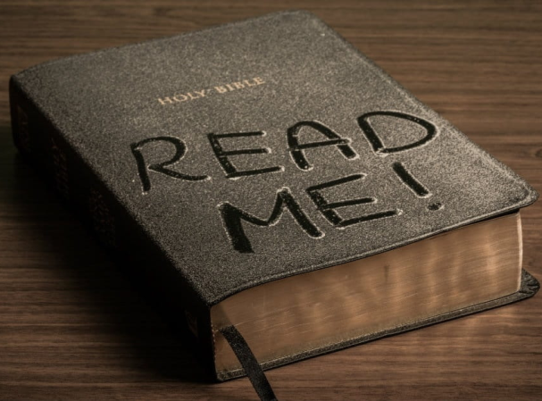
MELALUI SIAPA DIA MEMBUAT ALAM SEMESTA Rabu, 12 Januari 2022
Dalam Perjanjian Lama Allah menegaskan bahwa Dia-lah yang menciptakan dunia, dan bahwa Dia adalah satu-satunya TUHAN [Yesaya 44:24, 45:18 dan Nehemia 9:6].
Paulus menuliskan dalam Ibrani 1:2 ..."maka pada zaman akhir ini Ia telah berbicara kepada kita dengan perantaraan Anak-Nya, yang telah Ia tetapkan sebagai yang berhak menerima segala yang ada. Oleh Dia Allah telah menjadikan alam semesta".

Slide 16
Bagaimana kita memahami bahwa Allah menciptakan alam semesta "melalui" Yesus, sedangkan Yesus sendiri adalah Allah?
Bagi Paulus, Yesus adalah Tuhan yang menciptakan dunia; Dia bukan penolong. Ibrani 1:10 mengatakan bahwa Yesus adalah Tuhan yang menciptakan bumi dan langit, dan Paulus juga menerapkan kepada-Nya apa yang Mazmur 102: 26-28 katakan tentang Tuhan [YHWH] sebagai Pencipta.
Ibrani 2: 10 mengatakan bahwa alam semesta diciptakan "oleh" atau "melalui" Bapa. [Ini adalah ekspresi yang sama yang diterapkan pada Yesus dalam Ibrani 1:2]. Jadi, Bapa menciptakan dan Yesus juga menciptakan [Ibr. 1: 2, 10; Ibr. 2: 10]. Ada kesepakatan yang sempurna antara Bapa dan Anak dalam tujuan dan aktivitas. Ini adalah bagian dari misteri Trinitas. Yesus menciptakan dan Bapa menciptakan, tetapi hanya ada Satu Pencipta, Allah yang menyiratkan bahwa Yesus adalah Allah.

Slide 17
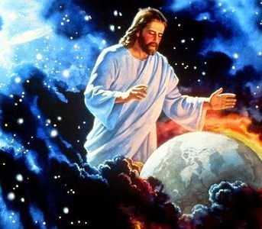
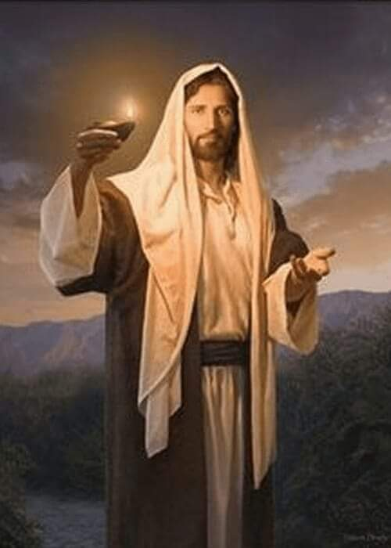
Di samping Yesus sebagai Pencipta alam semesta, Dia juga adalah Hakim [Ibrani 4:13]. Wewenangnya untuk memerintah dan menghakimi berasal dari fakta bahwa Allah menciptakan segala sesuatu dan memelihara alam semesta [Yesaya 44:24- 28].
Yesus juga adalah pemelihara alam semesta [Ibrani 1:3, Kolose 1:17]. Dengan demikian kita dapat mengerti bahwa: Yesus tidak hanya menciptakan kita tetapi juga menopang kita. Setiap napas, setiap detak jantung, setiap saat keberadaan kita didasarkan di dalam Dia, Yesus, dasar dari semua keberadaan ciptaan.
Kisah Para Rasul 17:28 "Sebab di dalam Dia kita hidup, kita bergerak, kita ada, ......".

Slide 18
ENGKAU TELAH KUPERANAKKAN PADA HARI INI Kamis, 13 Januari 2022
Ibrani 1:5
Karena kepada siapakah di antara malaikat-malaikat itu pernah Ia katakan: "Anak-Ku Engkau! Engkau telah Kuperanakkan pada hari ini?" dan "Aku akan menjadi Bapa-Nya, dan Ia akan menjadi Anak-Ku?"

Slide 19
Apa artinya Yesus "diperanakkan"? Ibrani 1:5; 2 Samuel 7:12-14; Mazmur 2:7; dan Lukas 1:31,32
Yesus diperanakkan dalam arti bahwa Ia "diangkat" oleh Allah sebagai penguasa yang dijanjikan, yaitu anak Daud. Konsep adopsi Ilahi penguasa adalah umum di dunia Yunani-Romawi dan di timur. Itu memberi penguasa legitimasi dan kekuasaan di negeri.
Allah berjanji kepada Daud, bahwa Anak ini akan menjadi penguasa sah yang benar atas bangsa-bangsa. Dia akan "mengangkat" anak Daud sebagai Anak-Nya sendiri. Melalui proses ini raja keturunan Daud akan menjadi anak didik Allah dan pewaris-Nya. Allah akan mengalahkan musuh-musuh-Nya dan memberikan kepada-Nya bangsa-bangsa sebagai warisan-Nya.
Kata "memperanakkan" Yesus mengacu pada awal pemerintahan Yesus atas bangsa-bangsa, dan bukan pada awal keberadaan-Nya, karena Yesus selalu ada. Tidak pernah ada saat Yesus tidak ada, karena Dia adalah Allah.

Slide 20
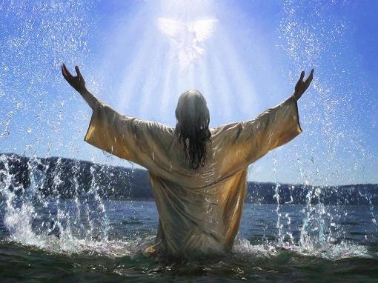
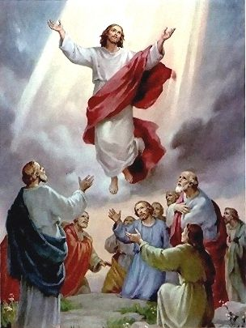
Saat kapan Yesus diperkenalkan sebagai Anak Allah?
Pembaptisan dan transfigurasi Yesus adalah saat-saat ketika Allah mengidentifikasi dan mengumumkan Yesus sebagai Anak-Nya [Matius 3:17, dan 17:5].
Yesus menjadi "Anak Allah yang berkuasa" ketika Dia dibangkitkan dan duduk di sebelah kanan Allah. Pada saat itulah Allah memenuhi janji-Nya kepada Daud bahwa anaknya akan diadopsi sebagai Anak Allah sendiri dan takhta-Nya atas bangsa-bangsa akan berdiri selamanya [2 Samuel 7:12-14].

Slide 21
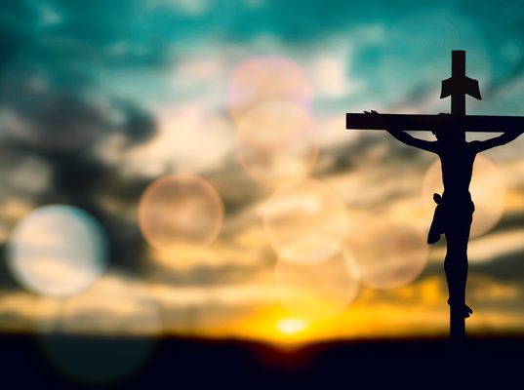
Kita perlu memahami bahwa gagasan tentang Yesus sebagai "Anak tunggal" Allah tidak berurusan dengan sifat Kristus sebagai Allah tetapi dengan peran-Nya dalam rencana keselamatan, sebagaimana Kristus memenuhi semua janji perjanjian-Nya, sebab Ibrani 7:3 mengatakan bahwa Yesus "harinya tidak berawal dan hidupnya tidak berkesudahan".

Slide 22
Kita yang hidup di hari-hari terakhir ini telah melihat semua kegenapannya, karena itu Yesus pasti datang untuk yang kedua kali sesuai dengan janji-Nya.
Pekabaran Allah kepada kita di dalam Yesus tidak hanya mencakup apa yang Yesus katakan tetapi juga apa yang Bapa lakukan melalui Dia dan kepada-Nya.
Kemuliaan Allah adalah terang itu sendiri, tidak ada perbedaan, dalam wujud nyata, antara Allah dan Yesus, sama seperti tidak ada perbedaan antara cahaya dan pancarannya.
Yesus menciptakan dan Bapa menciptakan, tetapi hanya ada Satu Pencipta, Allah yang menyiratkan bahwa Yesus adalah Allah.
Yesus menjadi "Anak Allah yang berkuasa" ketika Dia dibangkitkan dan duduk di sebelah kanan Allah.

